Slide 1
Conhecimento e Raciocínio
Aula 7
Aquisição e Representação do Conhecimento
Viriato A.P. Marinho Marques
DEIS - ISEC
2020 / 2021

Slide 2
2.1 Tipos de Conhecimento
2.1 Tipos de Conhecimento
  Conhecimento
  A priori: Os factos e regras conhecidos acerca de um domínio antes de ser realizada uma sessão como SP (p.e. factos regras na knowledge base)
  Inferido: Os factos e regras gerados pelo SP durante uma sessão (nota: só são criadas novas regras para SP com capacidade de aprendizagem)
  Conhecimento
  Profundo (deep knowledge): Obtido através de aprendizagem formal (estudo, treino). Inclui modelos, relações causais, senso comum, etc.
  (Exemplo: compreender como funciona um frigorífico)
  Superficial (shallow knowledge): Obtido à custa da experiência; essencialmente regras práticas, heurísticas; ligações causa-efeito ou entradas-saídas de um sistema.
  (Exemplo: Se não há electricidade, um frigorífico não produz frio)

Slide 3

2.1 Tipos de Conhecimento
Exemplo
Na análise de um processo de empréstimo bancário, X analisa uma proposta do cliente Y. Dados como o seu nome, residência, quanto ganha, etc. serão colocados na memória de trabalho de Y e posteriormente esquecidos.
Conhecimento profundo: é neste caso representado pelas políticas do banco, i.e. princípios conhecidos de todos os funcionários: "se a prestação for acima de x% do vencimento, negar empréstimo".
Mas neste exemplo, o caso de Y é marginal, i.e., encontra-se no limiar aprovar / negar empréstimo. É em situações deste tipo que um perito tem a maior importância. O caso requer toda a atenção de X.
Analisando a morada, descobre que Y vive numa zona em declínio e trabalha na empresa Z conhecida por proporcionar empregos pouco estáveis.
Conhecimento superficial: Porém, em vez de negar o empréstimo imediatamente, X aprendeu, pela sua experiência, que em casos destes é aconselhável entrevistar o candidato. Descobre então, na entrevista, que Y é casado com a filha do presidente da empresa Z, uma pessoa de vida estável e de óptimas referências locais. E o empréstimo é concedido.

Slide 4
2.1 Tipos de Conhecimento
  Conhecimento
  Procedimental: Como o nome indica, descreve os procedimentos a observar para realizar uma inferência. Descreve como proceder
  Declarativo: Declara factos, definições, princípios. O processo de raciocínio (como proceder) não é explicitamente visível
  Meta-Conhecimento: Definido como conhecimento sobre o próprio conhecimento. Funciona como um "supervisor" das inferências em curso
  Exemplos
// Procedimental (C)
char c;
c=fly("pinguim");
...
// Function: Se é pinguim não voa
char fly (char *s)
{
char answer = "y";
if (strcmp (s, "penguin")==0)
{answer='n';
return answer;
}
(Jackson,P. )
(Jackson,P. )
; Declarativo (CLIPS)
; Se for pinguim não voa
(defrule
(bird (type ?X))
=> (assert (yes)))
(defrule
(bird (type pinguim))
=> (assert (no)))
* Meta-Conhecimento (Diag. CBR)
* Se sintoma x ausente de síndroma y
* Gerar contribuição negativa
* para diag. d em consideração

Slide 5
2.1 Tipos de Conhecimento
Já (Turban & Aronson) definem:
  Regras Declarativas (knowledge rules): Declaram os factos e relações relativas a um dado problema
  Regras de Inferência ou Meta-Regras (procedural rules, inference rules, meta-rules): Guiam a resolução de um problema sendo conhecidos previamente factos e relações. São regras a respeito de regras.
* Regras Declarativas
SE
ocorrer um conflito internacional
ENTÃO
o ouro desce
SE
o conflito for no Médio Oriente
ENTÃO
comprar ouro
* Meta-Regras
SE
os dados necessários não estão disponíveis
ENTÃO
pedi-los ao utilizador
SE
mais que uma regra está activada
ENTÃO
desactivar as regras que não geram factos novos

Slide 6
2.1 Tipos de Conhecimento
Documentado: O que provém de manuais, livros, filmes, bases de dados, diagramas, sensores, comportamento observado, canções, etc.
Não Documentado: O que reside no cérebro das pessoas, em particular no dos peritos
Hierarquia
do
Conhecimento
meta-conhecimento
Segundo Wirth's
  Algoritmos + Estruturas de Dados = Programas
Paralelismo com Wirth's
  Conhecimento + Inferência = Sistema Pericial
conhecimento
informação
dados
ruído

Slide 7
2.2 Representação do Conhecimento
2.2 Representação do Conhecimento
O modo exacto como o cérebro humano representa o conhecimento ou como funciona não é fundamental nem objecto de estudo dos SP. Para os SP importa:
  Utilizar um formato compatível com um sistema informático
  Garantir uma correspondência entre este formato e os factos e regras que os peritos efectivamente utilizam
  Ter uma representação que permita acesso e manutenção fáceis
Vamos considerar os seguintes métodos de representação do conhecimento:
  Ternos OAV
  Redes Semânticas
  Frames (enquadramentos)
  Proposições Lógicas
  Redes Neuronais (estudo já iniciado em SI)
  Regras (a analisar em secção própria, mais adiante)
  Scripts (a analisar na secção de CBR)
  Árvores de Decisão (a analisar na secção de CBR)

Slide 8
2.2 Representação do Conhecimento
2.2.1 Ternos OAV
O termo Terno OAV identifica um conjunto de 3 elementos: Objecto, Atributo, Valor (Object-Attribute-Value)
Além de serem um método de representação em si, são também um elemento constitutivo de virtualmente qualquer outro método de representação.
Os objectos são entidades abstractas ou do mundo real. Os atributos são características dos objectos. Os valores são as quantidades ou descrições associadas a cada atributo num dado domínio ou situação.
Exemplos
Objecto Boeing 747. Alguns atributos: Número de Motores, Tipo de Motor e Tipo de Asas. Valores: Número de Motores = 4; Tipo de Motor = Turbina; Tipo de Asas = Convencional
Objecto Acção Judicial. Alguns atributos: Queixoso, Réu, Tipo de Acção. Valores: Queixoso="João dos Azares"; Réu="Manuel das Carteiras"; Tipo de Acção="Roubo".

Slide 9
2.2 Representação do Conhecimento
2.2.2 Redes Semânticas
Uma Rede Semântica é um grafo em que os nós são objectos e os arcos relações. São usadas na interpretação (compreensão) de Linguagem Natural e daí o seu nome (semântica quer dizer "o significado de" contrariamente a "morfologia" que significa " a forma de").
O verbo"dar"
Pessoa
Receptor
Dador
Maria
Dá
Pessoa
Dá-#20
João
É uma
Objecto
É uma
Maria
João
Coisa
Livro
É uma
É uma
Carro
Casa
É uma
A instância #20 de "doação" (o acto de "dar") consiste na entrega de um livro à Maria pelo João
Livro

Slide 10
2.2 Representação do Conhecimento
Do ponto de vista dos SP as Redes Semânticas interessantes podem ser vistas como conjuntos de triplos OAV referentes a vários objectos interligados entre si por relações.
Voar
pode
Avião
Asas
tem
é um
transporta
Passageiros
OAV=(Avião, Asas,2)
Boeing 747
transporta
Carga
OAV=(Boeing 747, Motor a Jacto,4)
tem
4 Motor a jacto
Motor de hélices
Quantas asas tem um Boeing 747 ?
Um Boeing 747 é um avião (herança). Portanto tem 2 asas
é um
é um
Motor de Avião

Slide 11
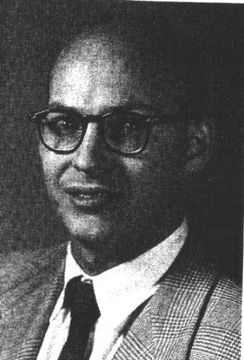
2.2 Representação do Conhecimento
2.2.3 Enquadramentos (frames)
Um frame é uma estrutura que descreve completamente uma dada entidade. Foram criados por (Minsky, 1975) antes de existir o conceito de OOP - Object Oriented Programming. São semelhantes a objectos mas, sob certos aspectos, "mais poderosos".
Num frames o conhecimento está organizado em slots que contêm, cada um, 1 ou mais facets (também chamados subslots):
  Slots: contêm conhecimento declarativo (valores de atributos: "a cor de um carro") ou meta-regras (activar a regra n se o valor do atributo x exceder o limite l)
    Facets: Podem tomar muitas formas mas existem facets típicos, tais como:
      Values: valor de um atributo do slot como p.e. "temperatura=80"
      Default: valor por defeito de um dado atributo, p.e. "nº de rodas de um automóvel = 4"
      Range: domínio de um atributo (p.e. [0,100]), tipo (p.e. numérico), formatação, etc.

Slide 12
2.2 Representação do Conhecimento
      If added: informação procedimental a executar quando num slot for adicionado ou modificado o valor de um atributo. Estes procedimentos são chamados demons
      If needed: informação procedimental a executar quando for necessário um dado valor e este não for conhecido (processo semelhante ao usado no If added)
      Other: Podem conter outros frames, regras, redes semânticas ou qualquer tipo de informação
Exemplos
1. SP de diagnóstico de falhas com funções de supervisão sobre um robot de soldadura (p.e.) dispondo de sensores que lhe fornecem informações várias tais como pressão de óleo. Se a certa altura o SP precisar de saber a pressão do óleo, o facet If needed "disparará" desencadeando um procedimento de aquisição de dados.
2. SP de prescrição de dosagens de medicamentos: se o SP souber qual a dosagem para um paciente de 80Kg, o facet If needed disparará se o SP pretender calcular a dosagem para um paciente de 20Kg. Neste caso o demon será composto pela fórmula de adaptação da dosagem ao peso da pessoa.

Slide 13
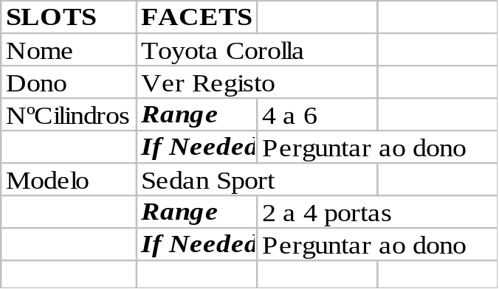
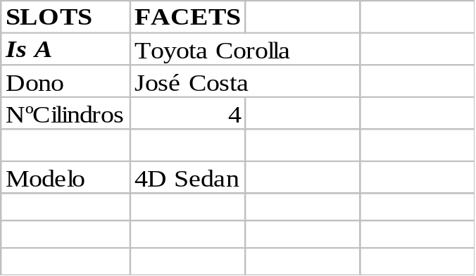
2.2 Representação do Conhecimento
Tal como entre classes e objectos, entre frames podem ser estabelecidas relações de hierarquia (Is a), dando origem a parent e child frames. Um child frame herda propriedades do seu parent frame.
Os frames
  Proporcionam uma rápida visão do conhecimento que descrevem
  Os facets default podem considerar-se como representativos de senso-comum (p.e. um carro tem 4 rodas se nada for dito em contrário)
Contudo
  Como representações de esteriotipos (ideia inicial) levantam dificuldades uma vez que qualquer valor pode ser alterado num child frame não havendo geralmente mecanismos de protecção. Deste modo a noção de hierararquia e herança é posta em causa, tornando-se na prática cada frame um elemento primitivo.

Slide 14
2.2 Representação do Conhecimento
2.2.4 Lógica
  Lógica Proposicional
  É a mais simples forma de lógica
  Expressa apenas factos (aquilo que existe num mundo). Cada proposição representa uma frase que expressa um facto
  Símbolos
  Constantes: True, False
  Proposições: P, Q, etc.
  Conectivas: ∧ ∨ ¬ ⇒⇔ (E, OU, NÃO, Implicação, Equivalência)
  Proposições Atómicas: simplesmente P, Q
  Exemplo: Está frio
  Proposições Complexas: combinações de proposições atómicas através de conectivas, entre ()
  Exemplo: (P∧ ¬Q); É segunda-feira e não está frio

Slide 15
2.2 Representação do Conhecimento
A notação P|- Q é equivalente a P e significa que de P se pode inferir Q
Q
Existem certos padrões de raciocínio cuja validade é sempre comprovável. São esses padrões que, formalizados, dão origem às Regras de Inferência. Eis algumas:
Modus Ponnens | Modus Tollens | Resolução
P P→Q Q | ¬Q P→Q ¬P | P∨Q ¬Q∨R P∨R
Modus Ponnens
Está a chover
Se chover levo o guarda-chuva
Logo, levo o guarda-chuva.
Modus Tollens
Não levo o guarda-chuva
Se chover levo o guarda-chuva
Logo, não está a chover
Resolução
Está a chover ou a fazer sol
Não está a fazer sol ou está vento
Logo, está a chover ou está vento

Slide 16
2.2 Representação do Conhecimento
  Lógica de Predicados (1ª Ordem)
  Na sua forma mais simples chama-se Lógica de Primeira Ordem
  Estende a Lógica Proposicional recorrendo também a objectos, predicados e quantificadores
  Consegue assim traduzir frases mais complexas
  A sintaxe do PROLOG baseia-se na Lógica de Predicados
Um predicado é simplesmente uma afirmação acerca de um objecto, uma declaração acerca de um atributo que ele possui, ou uma relação em que o objecto está inserido.
  Exemplos
  Mamífero (cão) O cão é um mamífero
  Pai (joão, alberto) O João é pai do Alberto
Os quantificadores são o Universal, ∀, e o Existencial, ∃ (conhecidos da matemática)
  Exemplos
  ∀(x) Gosta(x, Gelado) Qualquer que seja x, x gosta de gelado
  ∃(x) Irmão(x,Tareco) ∧ Gato(x) Existe um x tal que
  x é irmão do Tareco e x é um gato
predicado
objecto

Slide 17
2.2 Representação do Conhecimento
2.3 Regras de Produção
A representação do conhecimento por Regras de Produção ou simplesmente Regras, é o mais comum, porque:
  São fáceis de compreender
  É fácil aprender a programar com tal sistema
  Quase todas as ferramentas de desenvolvimento usam regras
  Possibilitam validação do conteúdo (consistência, redundância, etc.)
  A manutenção pode ser considerada não muito difícil, embora para sistemas complexos (centenas ou milhares de regras) possa não ser trivial pelas consequências que pode acarretar
Conforme referido (Turban & Aronson) definem:
  Regras Declarativas: Declaram os factos ...
  Regras Procedimentais, de Inferência ou Meta-Regras: Regras a respeito de regras...

Slide 18
2.2 Representação do Conhecimento
2.3.1 Generalidades
As regras têm a forma IF...THEN
  A primeira parte de uma regra (IF...) é a premissa (LHS - Left hand side)
  A segunda parte (THEN...) é a conclusão (RHS - Rigth hand side)
  Exemplo:
  SE o indivíduo tem carta há menos de 2 anos
  ENTÃO o risco da seguradora é grande
Regras subentendem triplos OAV. O exemplo anterior pode ser entendido assim:
  Premissa: Objecto=indivíduo Conclusão: Objecto=seguradora
  Atributo=tem carta Atributo=risco
  Valor=2 anos ou menos Valor=grande
O valor do atributo da premissa destina-se a ser comparado (matched) com outro proveniente de um dado facto
O valor do atributo da conclusão destina-se a ser actualizado em função do resultado dessa comparação, constituindo assim um novo facto

Slide 19
2.2 Representação do Conhecimento
A premissa de uma regra pode conter várias cláusulas interligadas por conectivas lógicas do tipo AND (conjunctivas) ou OR (disjunctivas).
A conclusão pode conter várias claúsulas mas apenas ligadas por conectivas do tipo AND (a presença de um OR significaria que poderia existir alguma conclusão falsa, o que não faz sentido)
  Exemplos
  SE o céu está limpo E a temperatura é baixa
  ENTÃO a hipótese de nevoeiro é grande E as plantas devem ser cobertas
  SE o carro é novo E está em bom estado
  ENTÃO deve pegar bem E a viagem deve ser segura
Note-se como seria inconclusiva a regra seguinte, por conter uma disjunção na conclusão:
  SE o carro é novo E está em bom estado
  ENTÃO deve pegar bem OU a viagem deve ser segura
Claúsula 1
Claúsula 2

Slide 20
2.2 Representação do Conhecimento
Os atributos que figuram numa regra devem ter associadas todas ou algumas das seguintes propriedades:
  Nome: o nome do atributo
  Tipo: numérico (80ºC), simbólico ("alta"), etc.
  Prompt ou Query: a pergunta a apresentar ao utilizador quando for necessário o valor do atributo. Atributos que figuram em conclusões nunca poderão ter um prompt a eles associado
  Domínio: gama de valores que o atributo pode ter, p.e. [0, 100ºC], {branco, azul, vermelho}
  Valores Especificados: muitas vezes são dadas a escolher ao utilizador várias opções, p.e. o tipo de vinho que prefere ou as cores de que mais gosta. Neste caso ele deve escolher de uma lista ou responder a um query. Eventualmente poderá fazer uma escolha múltipla.
  Factores de Certeza (Certainty Factors): são números que indicam o grau de certeza de um facto ou de uma conclusão. Veja-se, por exemplo, o RHS de uma regra do MYCIN já apresentada:
    ...THEN there is a suggestive evidence (0.7) that the organism is streptococus

Slide 21
2.2 Representação do Conhecimento
Um atributo pode assumir 2 valores muito particulares:
  Ainda não conhecido (not yet known): quando num dado momento não se conhece o seu valor mas é possível determiná-lo
  Desconhecido (unknown): quando é impossível determinar o seu valor
De acordo com isto, uma cláusula da premissa designa-se por
  Livre: enquanto o atributo que nela figura for ainda não conhecido
    IF x = 50 ... mas x ainda não é conhecido
  Verdadeira: se o valor do seu atributo for conhecido e satisfizer a claúsula
    IF x = 50 ... e x é conhecido como tendo o valor 50
  Falsa: se o valor do seu atributo for conhecido e não satisfizer a claúsula
    IF x = 50 ... mas x é conhecido como tendo outro valor qualquer

Slide 22
2.2 Representação do Conhecimento
2.3.2 Propriedades das Regras
As regras têm as seguintes propriedades:
  Nome: o nome da regra
  Premissa: a premissa de regra
  Conclusão ou Conclusão Intermédia: a parte THEN da regra (RHS)
  Notas e Referências: anotações explicativas da regra
  Factor de Certeza: uma medida da confiança na conclusão da regra
  Prioridade: usada pelo motor de inferência
  Custo: usada pelo motor de inferência
  Encadeamento (chaining): usada pelo motor de inferência
  Estado: activa, inactiva, activada, disparada
Conclusão e Conclusão Intermédia
  Uma Conclusão Intermédia serve como premissa para outra regra
  Uma Conclusão (final) não serve como premissa para mais nenhuma regra

Slide 23
2.2 Representação do Conhecimento
  Exemplo
  SE o animal nasce vivo
  ENTÃO o animal é mamífero
  SE o animal é mamífero
  E tem cor castanho claro
  E é carnívoro
  ENTÃO o animal é um leão
Prioridade e Custo
Nalguns shells é possível assinalar prioridades às regras, i.e. se houver várias prontas para disparar, determinar assim qual a primeira. No CLIPS, p.e., esta propriedade chama-se salience. Normalmente disparará a regra de maior prioridade e menor custo.
Encadeamento
Como veremos as inferências podem fazer-se em dois sentidos: "para a frente" e "para trás". Nalguns shells é possível indicar qual o modo preferido para cada regra, originando encadeamentos mistos.
Conclusão Intermédia
Conclusão (final)

Slide 24
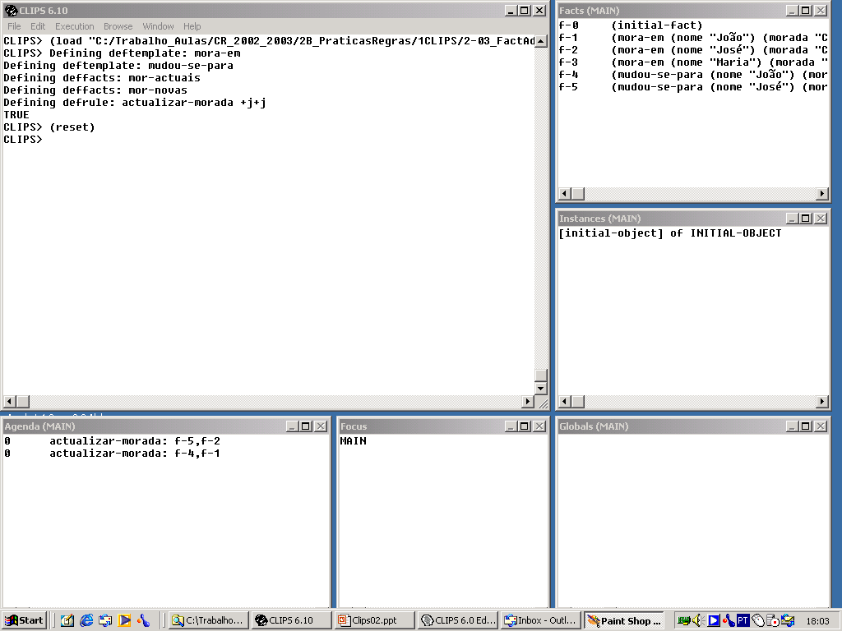
2.2 Representação do Conhecimento
Estado de uma regra
  Activada (trigered): uma regra é activada quando a sua premissa for verdadeira
  Disparada (fired): uma regra pode ser disparada apenas quando estiver activada. O disparo determina que a sua conclusão seja asserida (como verdadeira ou falsa)
  Inactiva: depois de disparada, uma regra torna-se inactiva (não voltará a ser activada nem disparada)
  Activa: uma regra "que aguarda" activação; ela poderá vir a ser activada e disparada, mas ainda o não foi porque a sua premissa nunca foi verdadeira
No CLIPS podemos ver, num dado momento:
  Os factos (na janela de factos)
  As regras activas (numa janela de regras)
  As regras quando forem activadas (elas aparecem então na janela da Agenda)
  As regras quando forem disparadas (saem da Agenda e surgem novos factos resultantes das suas conclusões)

Slide 25
2.2 Representação do Conhecimento
2.3.3 Agrupamento de Regras
Devido ao seu (eventualmente) elevado número, as regras devem agrupar-se de alguma forma. O ExSys, p.e., com o seu interface gráfico, permite realizar este agrupamento de forma clara e a gosto do utilizador.
Normalmente as regras serão agrupadas em função da sua conclusão: todas as que tenham como conclusão o objectivo pretendido, ficarão num grupo; as intermédias "anteriores" a estas, noutro; etc.
Escolher um dactilógrafo
Regras Finais
SE escrita técnica
OU escrita não técnica E gráficos ENTÃO escolher a Maria
SE escrita não técnica
E gráficos não necessários
ENTÃO escolher o João
Regras Intermédias
SE pedido da Susana
ENTÃO escrita técnica
E gráficos não necessários
SE pedido do Franco
ENTÃO escrita não técnica
E gráficos necessários
Evidencia que a Susana nunca determinará a escolha de um dactilógrafo

Slide 26
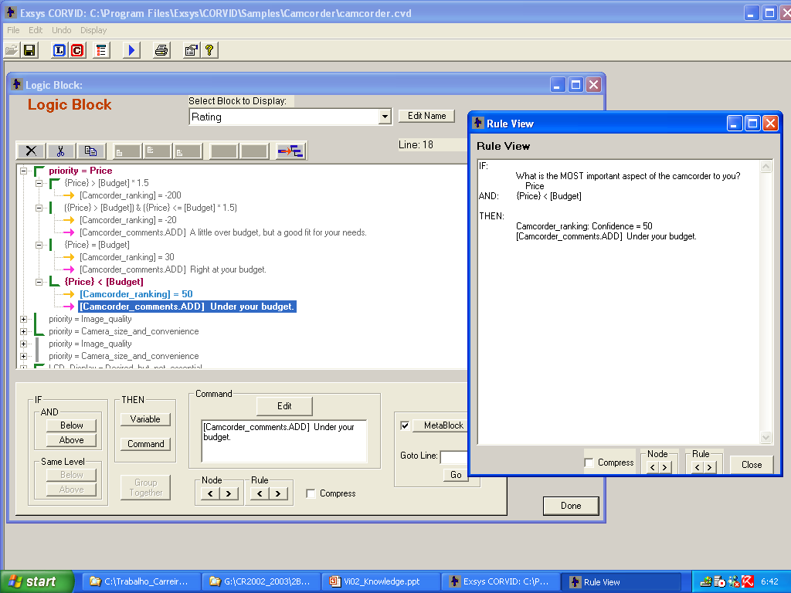
2.2 Representação do Conhecimento
Logic Block = Grupo de Regras

Slide 27
2.2 Representação do Conhecimento
2.3.4 Conclusão Única
Consideremos as seguintes regras:
SE A=a
ENTÃO R=w E S=x
SE B=b
ENTÃO R=u
SE A=c
ENTÃO S=z
R e S
R
S
Atributo da conclusão
Nestas condições, e de acordo com o princípio de agrupamento anterior, como agrupar estas regras? Todas juntas ? 1 só grupo de 3 regras ?
A solução é evidente se em vez da regra 1 usarmos 2 regras: 1a) e 1b) de conclusão simples:
SE A=a
ENTÂO R=w
SE A=a
ENTÂO S=x
É agora evidente que a regra 1a) deverá ser agrupada com 2 e a regra 1b) com 3
R
S

Slide 28
2.2 Representação do Conhecimento
2.3.5 Simplificar com Cuidado
Consideremos a regra:
SE escrita técnica Pode parecer equivalente a
OU escrita não técnica
E gráficos requeridos
ENTÃO escolher a Maria
Mas, eliminando as 2 premissas (escrita técnica OU não técnica):
  Perde-se o conhecimento de que a Maria além de gráficos faz escrita técnica e não técnica
  Se for contratado um novo funcionário que só faz gráficos, ele ficará em iguais condições de selecção que a Maria
  Quando for necessário rever as regras para actualização do sistema, terá de se voltar a procurar o conhecimento perdido (o que sabe fazer a Maria?)
A eliminação de cláusulas nas premissas deve ser feita muito cuidadosamente.
SE gráficos requeridos
ENTÃO escolher a Maria

Slide 29
2.3 Aquisição do Conhecimento
2.3.1 As Dificuldades da Aquisição
A transmissão de conhecimento Perito → Knowledge Egineer (KE) é difícil:
1. Os Peritos
  Para resolver um problema os peritos recolhem informação do mundo e por um processo mental complexo propõem uma solução:
    Não é evidente como o fazem
    Por vezes nem eles sabem explicar clara e metodicamente a sua decisão
2. A Máquina
  Pelo contrário, o computador exige clareza e detalhe
3. Os Intervenientes
  O diálogo entre os intervenientes numa sessão de aquisição de conhecimento pode ser muito difícil:
    O perito e o utilizador podem nada saber de computadores
    O KE e o programador podem nada saber acerca do domínio
    O vendedor provavelmente pouco sabe sobre domínio e computadores
  Todos estes intervenientes usam vocabulário diferente

Slide 30
2.3 Aquisição do Conhecimento
Exemplo - Como recuperar passwords
Perito: Sam
Knowledge Engineer: Ken
...
Sam: Well, if it's a YP password, I log on as root on the YP master
Ken: Er...what's the YP master?
Sam: It's the diskfull machine that contains the database of network information.
Ken: 'Diskfull" meaning ...?
Sam: It has the OS installed on its local hard disk
Ken: Ah! So you log on...
Sam: As root. Then I edit the password file, remove the encripted entry and make the
  new password map
Ken: ...password map... What happens if you forgot your password ?
Sam: I could reboot to single user mode and edit /etc/password. Or I could reload
  the whole system which I'd rather not do. Or I could use the passwd command.
Ken: Oh, Sorry -:)
...
"impedance mismatch"
entre KE e Perito do domínio

Slide 31
2.3 Aquisição do Conhecimento
2.3.2 Métodos de Aquisição
A aquisição de conhecimento é um verdadeiro botleneck na implementação de SP. Os métodos utilizados nesta fase são:
  1. Entrevistas
  1.1 Não estruturadas
  1.2 Estruturadas
  2. Análise de Protocolo
  3. Observação
  4. Análise de Casos, Incidentes, esquemas e modelos, etc.
  5. Relatórios elaborados pelos peritos
  6. Guiados por computador
  7. RGA- Repertory Grid Analysis
  8. Machine Learning
  8.1 Indução (ID3) Data-Mining
  8.2 Case-Based-Reasoning (CBR)
  8.2 Redes Neuronais
  8.3 Agentes Inteligentes

Slide 32
2.3 Aquisição do Conhecimento
2.3.2.1 Entrevista
  Não Estruturada
  É centrada no trabalho do knowledge engineer (KE) que conduz o encontro entre ele e o perito, sem que exista qualquer suporte ou tenha havido alguma preparação especial.
  O KE actua como estudante e o perito como mestre:
    Descrevendo o que faz, como o faz e porquê
    Ensinando como interpretar documentos em análise
  Método moroso e dispendioso
  Estruturada
  É orientada por certos procedimentos, alguns a realizar antes da própria entrevista.
  Método mais sistemático, divulgado, mas podendo introduzir polarizações provocadas pelo próprio KE .

Slide 33
2.3 Aquisição do Conhecimento
Exemplo - Escolher a localização para ampliação de um hospital
Perito: E, Knowledge Engineer: KE
...
KE: So, what's the most important factor in determining where to put a new facility?
E: It's demographics. I've noticed that facilities must be located near people.
KE: Is it also important that it not be close to another facility?
E: Not necessarily. It is important that it not be located too close to the main hospital or another of our facilities but if the population density is high enough we can locate it near one of our competitors.
KE: What kind of demographics are you looking for?
E: At least 2000/square mile over about 4 square miles for a profitable clinic
KE: What about competitor's locations?
E: If a competitor's is within 2 miles, the density has to exceed 3500 people/square mile. And if there are 2 competitors within 2 miles of each other there's no point in even trying, except for some special services.
KE: We'll talk about special services latter. What about income? Is it important?
E: Not really...well yes. We must limit our indigent cases to no more than 2% and we look for an average family income of about 30.000/year. We have a facility near a low-income area and near a bus line.
KE: Is being near public transportation important?
...
Entrevista não estruturada

Slide 34
2.3 Aquisição do Conhecimento
  Linhas Gerais para uma Entrevista Estruturada
  Fazer algum estudo prévio do domínio
  Rever as capacidades do perito a entrevistar
  Delinear perguntas a realizar
  Planear a entrevista: disposição física, objectivos e agendas, principais temas a focar
  Assegurar que o perito compreende os objectivos
  Tentar que o perito também prepare a entrevista
  Durante a entrevista, não fugir do plano previamente traçado
  Usar técnicas de entrevista (psicologia)
Entrevista estruturada
Recomendação adicional
O KE poderá entrevistar utilizadores ou peritos "menores" antes da entrevista com o perito "principal" de modo a perceber os contornos do problema

Slide 35
2.3 Aquisição do Conhecimento
2.3.2.2 Análise de Protocolo
Faz parte de um conjunto de métodos genericamente designados por Tracking Methods originários da psicologia cognitiva.
  Consiste em documentar a forma de pensar, a abordagem seguida por um perito na resolução de um problema
  Pede-se ao perito que pense alto descrevendo o raciocínio seguido
  A documentação consiste normalmente numa gravação. Este suporte é designado por protocolo
  Os elementos recolhidos são depois analisados para se apreenderem os elementos mais significativos e transformá-los em regras de produção
  Vantagens
  Consciencialização de heurísticas, alternativas, valores de atributos, etc.
  Observação directa do processo de decisão com análise a posteriori
  Desvantagens
  O perito tem de ter consciência do seu método de decisão
  A interpretação das decisões pode ser subjectiva (as explicações podem não justificar completamente uma dada decisão)

Slide 36
2.3 Aquisição do Conhecimento
2.3.2.3 Observação
Pode considerar-se também um Tracking Method:
  Consiste na observação (passiva) da actividade de um perito
  Esta actividade pode documentar-se numa gravação e centra-se:
    Na actividade motora (onde vai, o que manipula, o que diz)
    Na atenção (p.e. onde fixa o olhar, onde se detém)
2.3.2.4 Outros métodos
  Análise de Casos: como foram resolvidos problemas passados
  Análise de Incidentes Críticos: o mesmo que o anterior mas aplicado a um conjunto de casos especiais, memoráveis
  Discussão com os utilizadores
  Gráficos e Modelos: a desenhar pelo perito como documentação do seu raciocínio
  Brainstorming: sessões com vários peritos em simultâneo
  Protótipos: modelos simplificados do domínio
  Métodos de Escalonamento: (multidimensional scaling, Johnson's hierarchical clustering): identificam dimensões de conhecimento...

Slide 37
2.3 Aquisição do Conhecimento
2.3.2.5 Relatórios e Questionários Periciais
Baseiam-se em questionários a que o perito deve responder e em relatórios que deve elaborar.
  Exigem esforço e disciplina por parte dos peritos que, ao longo do tempo, tendem a deixar de os elaborar com a devida meticulosidade
  Os peritos tendem a descrever como idealmente um problema deveria ser resolvido, não como o foi, realmente.
  Requerem conhecimento, por parte dos peritos, de certas ferramentas (diagramas de fluxo, p.e.)
  Os peritos tendem a ser vagos e esquecer pormenores para eles evidentes
2.3.2.6 Guiados por Computador
Recorrem a aplicações que guiam a aquisição de conhecimento:
  REFINER+: baseia-se na análise de casos numa base de dados de doentes. Infere um protótipo que descreve cada classe de casos, a rotular pelo perito, que pode fazer modificações.
  TIGON: para análise de um sistema de diagnóstico de falhas em turbinas, infere regras de analogia automaticamente.

Slide 38
2.3 Aquisição do Conhecimento
Gráficos, diagramas, modelação visual em geral, são outros meios de aquisição de conhecimento recomendados e frequentemente utilizados:
  São auxiliares de memória; modelizam o mundo real; podem revelar inconsistências
2.3.2.8 RGA - Repertory Grid Analysis
O RGA é um método do tipo Entrevista de Classificação. Tem como objectivo obter, de forma sistemática, quais os atributos de um dado conjunto de entidades que influenciam a decisão por esta ou aquela solução.
Baseia-se numa teoria psicológica (Personal Construct Theory) em que cada ser humano classifica as suas percepções do mundo de forma personalizada, segundo um modelo perceptual próprio. Decide e age em função destas classificações.
Exemplo
Seleccionar uma linguagem de programação
Para construir um SP destinado a aconselhar uma dada linguagem de programação para um certo fim, o RGA poderia ser aplicado assim:

Slide 39
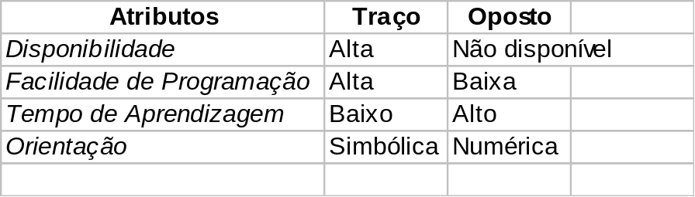
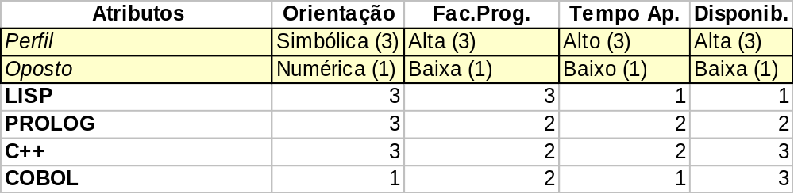
2.3 Aquisição do Conhecimento
1. Numa entrevista, o perito identifica os objectos importantes no domínio considerado. Por exemplo LISP, PROLOG, C++ e COBOL
2. O perito identifica os atributos importantes de cada objecto, p.e. disponibilidade comercial, orientação, facilidade de programação e de tempo de aprendizagem
3. Para cada atributo, o perito estabelece uma escala bipolar (i.e. factores positivos e negativos) de características (perfil) de cada atributo. Por exemplo:
RGA
4. O KE selecciona ternos de objectos e pergunta "Que atributos e traços distinguem 2 quaisquer destes objectos do terceiro?" As respostas são dadas numa escala (1-3) ou (1-5). Este processo é repetido para todos os ternos.
5. Depois de completada a grelha, o perito pode fazer alterações. A grelha final pode ser usada como base para recomendações. Neste exemplo, "SE orientação numérica muito importante ENTÃO escolher o Cobol".

Slide 40
2.3 Aquisição do Conhecimento
Exemplos de ferramentas desenvolvidas com base no RGA (objectivo: ajudar a conceptualização do domínio):
  ETS - Expertise Transfer System (Boose & Gaines, 1990): proporcionou tempos de aquisição de cerca de 2 horas na construção de protótipos de SP muito simples
  AQUINAS (Boose & Bradshaw, 1993): incorpora o ETS e estende-o permitindo a representação do conhecimento em hierarquias
  KRITON (Diederich et al. 1987): conduz as entrevistas com os peritos. Analisa protocolos e documentos. Proporciona estatísticas de palavras-chave que guiam os peritos na selecção de textos relevantes. Nalguns casos pode substituir um KE.
  PCGRID (Univ. de Leighigh)
  WebGrid: primeira ferramenta com acesso à Web para aquisição de conhecimento
  Circumgrids (Univ. South Florida)

Slide 41
2.3 Aquisição do Conhecimento
2.3.3 Ajuda e Suporte ao KE
Na sua tarefa, o KE pode ser auxiliado por uma série de ferramentas desde as destinadas apenas a simplificação, até à aquisição automática através de algoritmos da área Machine Learning (secção seguinte):
1. Editores e Interfaces
  A simples introdução de Regras de Produção pode ser muito facilitada pelo interface do shell utilizado.
  O editor de regras do ExSys é um exemplo disso (testa sintaxe, mostra regras em "linguagem natural", agrupa-as em blocos lógicos, etc.)
2. Explicação e Justificação
  O módulo de explicação e justificação de um SP, respondendo a perguntas típicas tais como WHY, HOW, WHY NOT e WHAT IF, ajuda a compreender o funcionamento dos SP (principalmente se complexos)

Slide 42
2.3 Aquisição do Conhecimento
3. TEIRESIAS
  O EMYCIN (Empty Mycin) é uma versão do MYCIN original mas que não incorpora conhecimento (i.e. basicamente trata-se do motor de inferência que pode assim ser usado noutro domínio)
  O TEIRESIAS (um exemplo clássico) proporciona interface em linguagem natural no desenvolvimento de SP baseados no EMYCIN: p.e. permite mostrar todas as regras que têm a mesma conclusão e corrigir as necessárias ou adicionar outras, escrevendo em linguagem natural
  Também detecta inconsistências e conflitos entre regras
4. KADS
  KADS - Knowledge Aquisition and Documentation System: trata-se de uma linguagem de modelização formal destinada a ajudar o KE nos processos de aquisição e documentação do conhecimento adquirido.
5. ACQUIRE
  ACQUIRE - Interage com o perito (sem necessidade de um KE), filtra respostas e gera regras IF...THEN. Trata-se na realidade de uma ferramenta de indução (ver mais adiante)

Slide 43
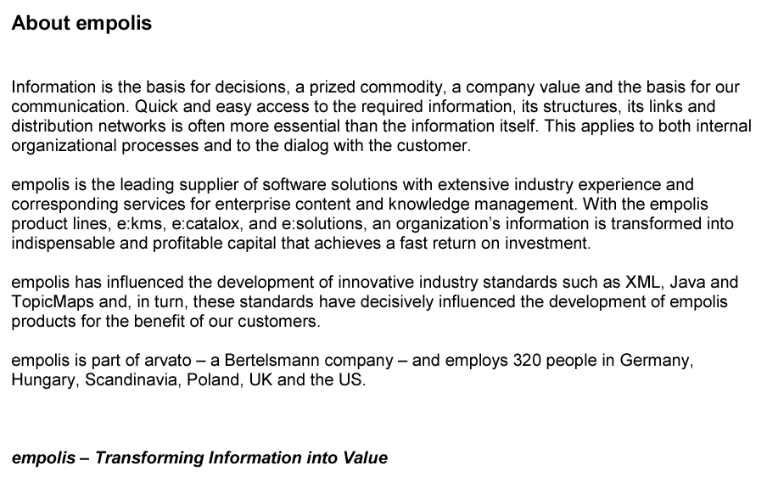

2.3 Aquisição do Conhecimento
6. empolis e:kms
  A empolis, na Alemanha (ex-tecInno) comercializa um produto designado por e:kms - knowledge management suite.
R&D @ empolis:
Intelligent Agent Technology
Peer-to-peer networks
Advanced distributed architectures
Automated text analysis
Ontologies and Semantic Web technologies
Knowledge Engineering
Case-Based Reasoning
Machine Learning
Knowledge Management
Methodologies and Processes
ANSI Standardisation Work
http://www.empolis.com/

Slide 44

2.3 Aquisição do Conhecimento
Integração de conhecimento:
Local + Web
k42 is an innovative product that forms the basis for answering the challenges of the new information revolution. k42 is a highly extensible object-orientated product with a powerful API that users can utilise for their own application needs. The product is cross-platform and adaptable, so that it can enable users to capture and expose complex knowledge within the whole range of their infrastructures.
Add value to existing data.
By adding structure where there is none, we can query and re-use knowledge. The usefulness of existing resource can be extended if they are represented within a structured knowledge framework.
Connect data (with semantics) in disparate heterogeneous data sources.
To unlock data it needs to be connected in meaningful ways: these connections together with the data can be delivered to users of knowledge. It shouldn't matter where the data is stored if it is important information to the user. There should be no reason why data from lots of different types of repositories should not be connected together at the »knowledge layer«.
Connect different Data Formats together in the »knowledge layer«.
The knowledge layer is the Topic Map space where the ideas that are known about data are connected and used. This neutral form layer can sit on top of any proprietary system so that a user can navigate across different format domains.
Capture the knowledge of the corporation.
Information and experience in peoples head can be connected with data. This creates an intelligent resource that can be stored,navigated, re-used and expanded.

Slide 45
2.3 Aquisição do Conhecimento
2.3.4 Aquisição Automática
O termo Aquisição Automática de Conhecimento (outros termos próximos também utilizados: Machine Learning, Knowledge Discovery e Data-Mining) engloba 4 tópicos:
  Raciocínio Baseado em Casos (CBR): a estudar em secção própria
  Redes Neuronais: introduzidas em Sistemas Inteligentes, naturalmente que representam conhecimento dado que aprendem a reconhecer contextos, objectos. Por exemplo um caracter, um número, uma palavra.
  Agentes Inteligentes (software robots): refira-se o KQML - Knowledge Query and Manipulation Language - uma linguagem e protocolo para troca de mensagens entre agentes para intercâmbio de conhecimento e o KIF - Knowledge Interchange Format - um protocolo para troca de conhecimento entre programas diferentes ( http://www.cs.umbc.edu/kqml/ ).
  Indução: O algoritmo mais vulgar chama-se ID3 e produz uma árvore de decisão a partir de exemplos (o processo de geração da árvore tem, sob este aspecto, algo de comum com o treino das redes neuronais: o princípio é geral - "nada compreendemos que não tenha passado anteriormente pelos nossos sentidos"). A estudar em detalhe noutra secção.

Slide 46
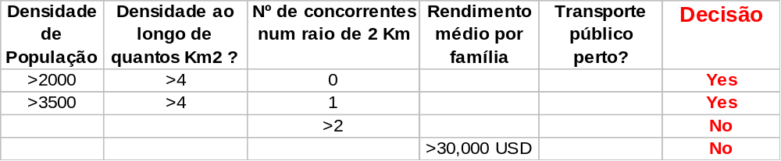
2.3 Aquisição do Conhecimento
Uma Tabela de Indução (ou Mapa de Conhecimento) pode ser usada para geração de regras IF...THEN. Ela representa atributos e os seus valores num dado domínio, seguidos da decisão respectiva.
Exemplo - Tabela de Indução para escolha da localização
de ampliação de um hospital (a entrevista foi dada num exemplo anterior)
NOTA:
O ID3 detecta os atributos mais relevantes (maior ganho de informação) e pode concluir que um certo atributo é irrelevante para a decisão
A tabela será completada e refinada ao longo das entrevistas seguintes (p.e. transporte público ainda não foi considerado nesta fase).
Cada linha é candidata a uma futura regra IF...THEN. Por exemplo, da 1ª linha:
  IF densidade > 2000 AND densidade ao longo de mais de 4 Km² AND concorrentes = 0
  THEN localização aceitável

